Slide 1
LES ASSOCIATIONS
La loi 1901
Le 1er juillet 1901, Pierre WALDECK-ROUSSEAU fait adopter, au terme d’une longue bataille parlementaire, la loi "relative au contrat d’association", d’une portée considérable et qui garantit une des grandes libertés républicaines.
Ainsi, tout citoyen dispose du droit de s’associer, sans autorisation préalable.

Slide 2
CRÉATION D’UNE ASSOCIATION

Slide 3
CRÉATION ASSOCIATION
Aux termes de l’article 1er de la loi du 1er juillet 1901 :
"l’association est une convention par laquelle deux ou plusieurs personnes mettent en commun d’une façon permanente leurs connaissances ou leur activité dans un but autre que de partager des bénéfices.
Elle est régie, quant à sa validité, par les principes généraux du droit applicables aux contrats et obligations".
La loi de 1901 ne fixe qu’un cadre : les associations demeurent libres de s’organiser comme elles l’entendent, dès lors que leur objet n’est pas illicite. Les statuts d’une association ont donc "force de loi", notamment pour l’objet de l’association ainsi que son mode de fonctionnement. Leur rédaction est donc d’une importance capitale.

Slide 4
CRÉATION ASSOCIATION
La rédaction de statuts impose de réfléchir préalablement à quelques thématiques incontournables comme les diverses natures de membres, les organes de gouvernance (prise de décisions, répartition et contrôle des pouvoirs), les modalités de révision des statuts, etc.
La déclaration en préfecture n’est une nécessité que si l’association désire avoir la capacité juridique, par exemple pour ouvrir un compte bancaire, ester en justice, recevoir des dons, posséder des immeubles, etc.
Une fois la déclaration faîte en Préfecture Parution, elle paraît au Journal Officiel coût 40 euros.
Le règlement intérieur (RI) statutaire est un document facultatif. Il est bien pratique pour compléter et préciser les statuts par exemple sur le fonctionnement au quotidien de l’association (modalités de vote, fonctionnement de chaque section de l’association, définition des bénévoles pouvant être remboursés de leurs frais, etc.). Il peut être prévu dans les statuts. Ses avantages : la souplesse (contrairement aux statuts, il peut être modifié sur délibération de l’assemblée générale ordinaire).

Slide 5
DÉFINIR SON PROJET SOCIAL
Définir le projet associatif, c’est vouloir apporter les réponses aux questions essentielles, notamment :
A quoi l’association veut-elle servir et qu’est ce qui justifie ses priorités dans un environnement précisé ?
Quelle est la demande sociale aujourd’hui et à moyen terme ?
Quelles stratégies à envisager sur un territoire défini ?
Quels objectifs pratiques se donne l’association ?
Quelles compétences, méthodes, ressources sont nécessaires ?
Quels moyens faut-il mobiliser pour satisfaire les besoins, et avec quelle progression ?
Avec quels partenaires travailler ?

Slide 6
La force du projet repose sur sa légitimité, son aspect fédérateur et mobilisateur, avec une capacité créative et une culture associative.

Slide 7
RÉDIGER LES STATUTS DE L’ASSOCCIATION
Les statuts permettent d'organiser le fonctionnement de l'association, et pourront être complétés par un règlement intérieur. Ils définissent les règles concernant la prise de décision par l'assemblée générale des membres, la désignation du président, du conseil d'administration, et du bureau de l'association.
Cependant, afin de garantir un bon fonctionnement de l'association, ses statuts doivent prévoir :
Son objet : c'est-à-dire, pourquoi l'association est constituée,
Sa durée,
L'adresse de son siège social. Le siège social est l'adresse "officielle" de l'association
Les conditions d'admission et d'exclusion de ses membres
Ses règles d'organisation : c'est-à-dire définir quels sont ses organes (Président, Trésorier, Secrétaire, Assemblées générales...)
Ses règles de fonctionnement (il s'agira par exemple, de définir quels sont les rapports entre ses différents organes ou de quelle manière les assemblées générales sont convoquées)
Les conditions de modifications des statuts
Les règles qui devront être respectées en cas de dissolution de l'association

Slide 8
Les conseils de rédaction des statuts
Ne perdez jamais de vue que les statuts de votre association sont vos « règles du jeu ».
Ils « feront loi » tout au long de la vie de votre association, et seront la première référence en cas de litige ou désaccord entre les membres ou avec un tiers.
Chaque association est unique, de par son activité et son fonctionnement. Il vous faut des statuts « sur mesure » !
Rédigez vos statuts en commun : Chaque fondateur doit s’impliquer dans la rédaction des statuts afin que tout le monde soit « en phase ».
Préférez des statuts courts : une idée par article et préférez la rédaction d’un règlement intérieur pour définir le détail du fonctionnement de votre association.
N’imposez pas de règles trop strictes : elles pourraient être un frein au développement de votre activité ou au fonctionnement de votre association.
Soyez toujours clairs et précis : les articles doivent être compris par tous et éviter toute ambiguïté pour ne pas être source de désaccord.

Slide 9
Une fois que tous ces éléments sont précisés, les statuts doivent être signés par au minimum deux personnes. Il peut s'agir du président, et d'un autre membre de l'association.
Après avoir été signés, les statuts font l'objet d'une déclaration en préfecture puis d'une publication au Journal Officiel. Une fois ces formalités accomplies, l'association sera dotée de la personnalité juridique qui permet à ses représentants d'accomplir les actes nécessaires à la réalisation de son objet.
L'association peut ensuite demander d'autres numéros d'immatriculation et d'identification qui lui seront utiles, notamment un numéro SIREN et SIRET qu'elle peut obtenir selon les cas auprès de l'Insee, de l'URSSAF.

Slide 10
IL faut faire la déclaration de la création d’une association sur le formulaire CERFA N° 13973*03 intitulé « Création d’une association déclaration préalable ».
A votre déclaration il faut ajouter :
Procès verbal de l’assemblée constitutive.
■ la liste des personnes chargées de l’administration (veuillez compléter le formulaire CERFA N° 13971*03)
■ un exemplaire des statuts de l’association signé par deux au moins des personnes mentionnées sur la liste des dirigeants,
Si vous faîtes la déclaration par courrier à votre préfecture, il faut :
■ une enveloppe affranchie au tarif en vigueur (20 grammes) avec l’adresse de gestion de l’association
Vous pouvez faire votre déclaration en ligne sur le site www.Service-public.fr

Slide 11
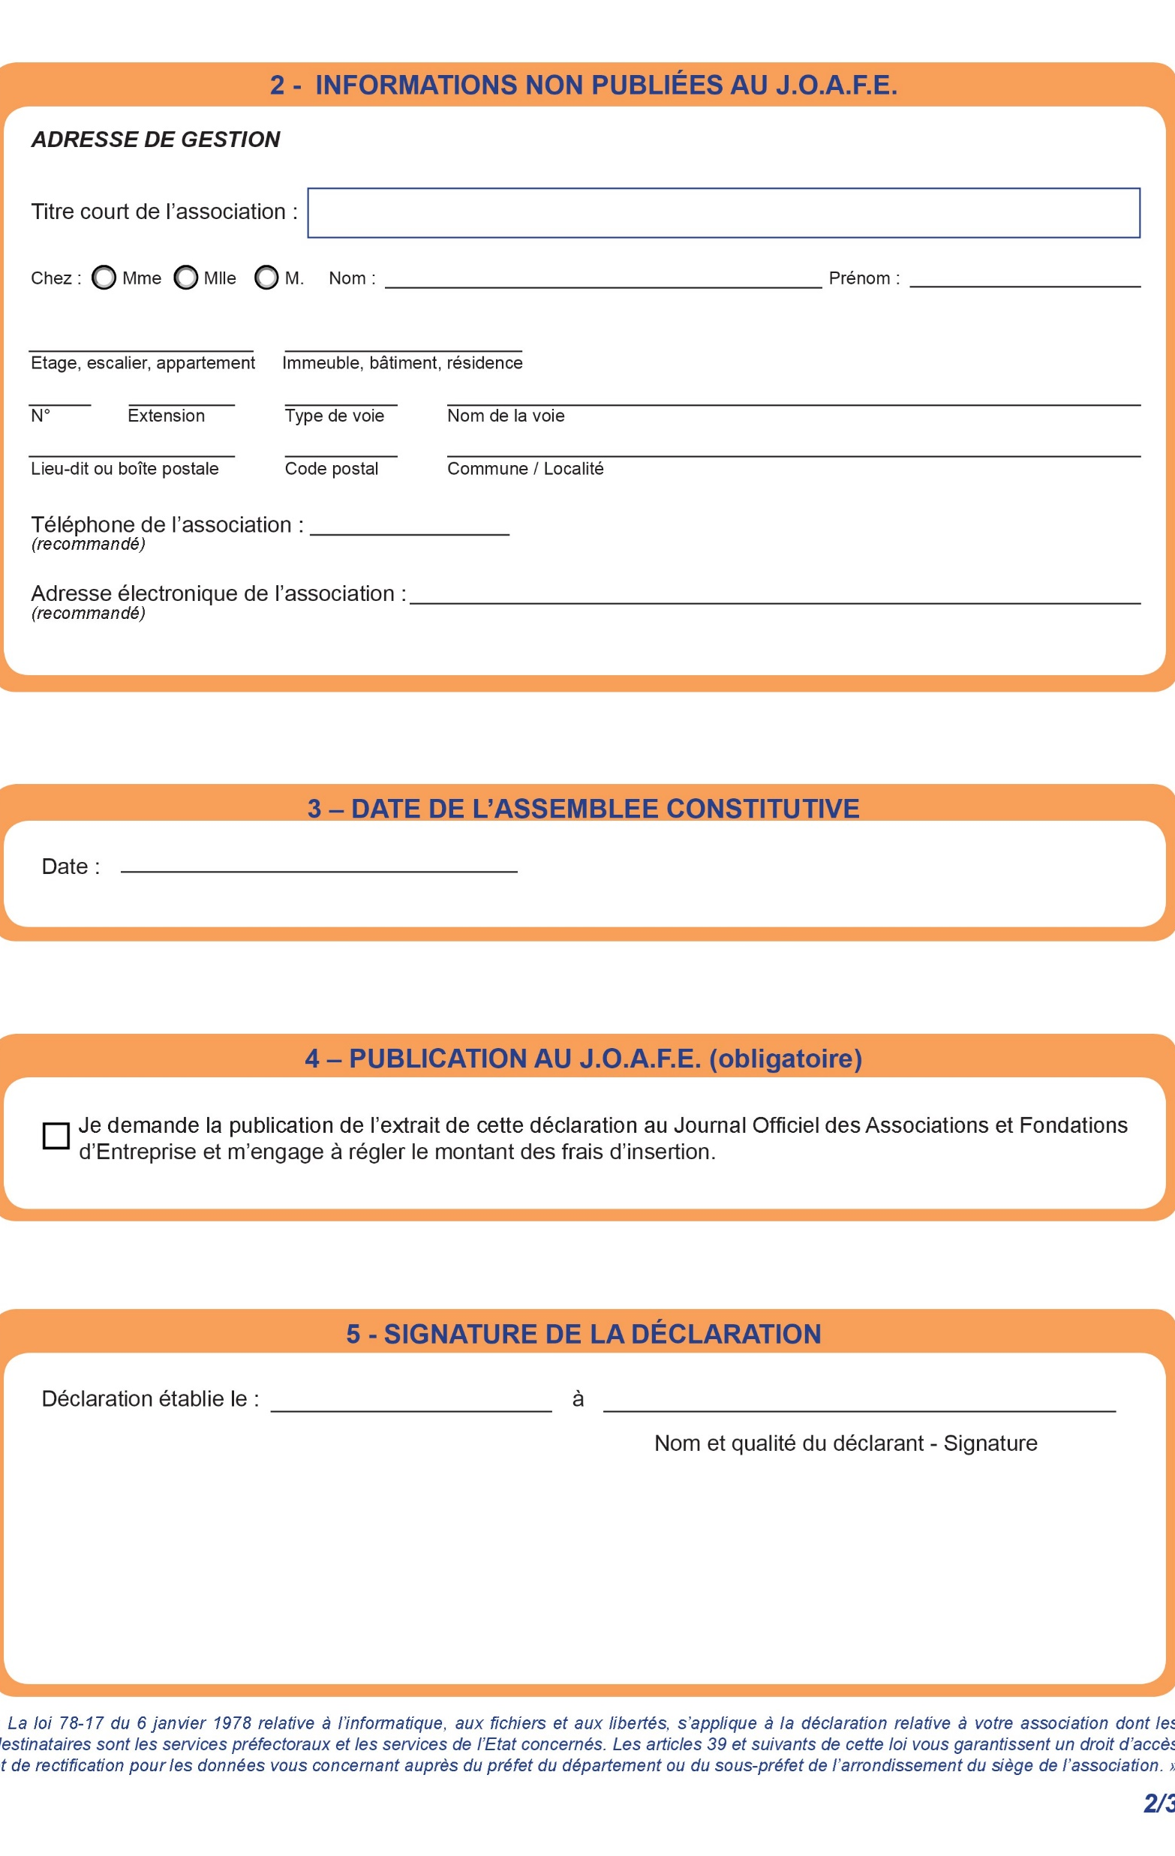
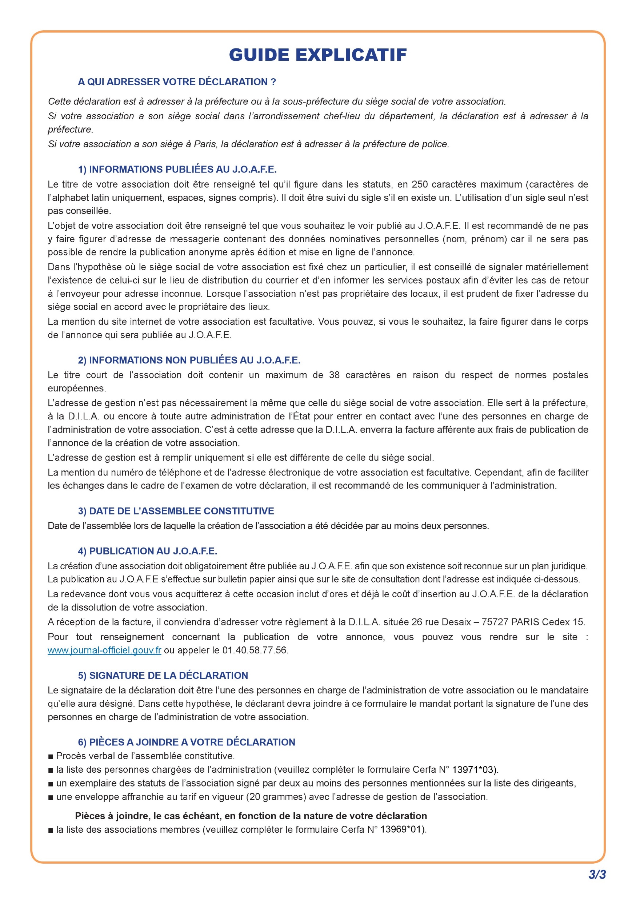

Slide 12
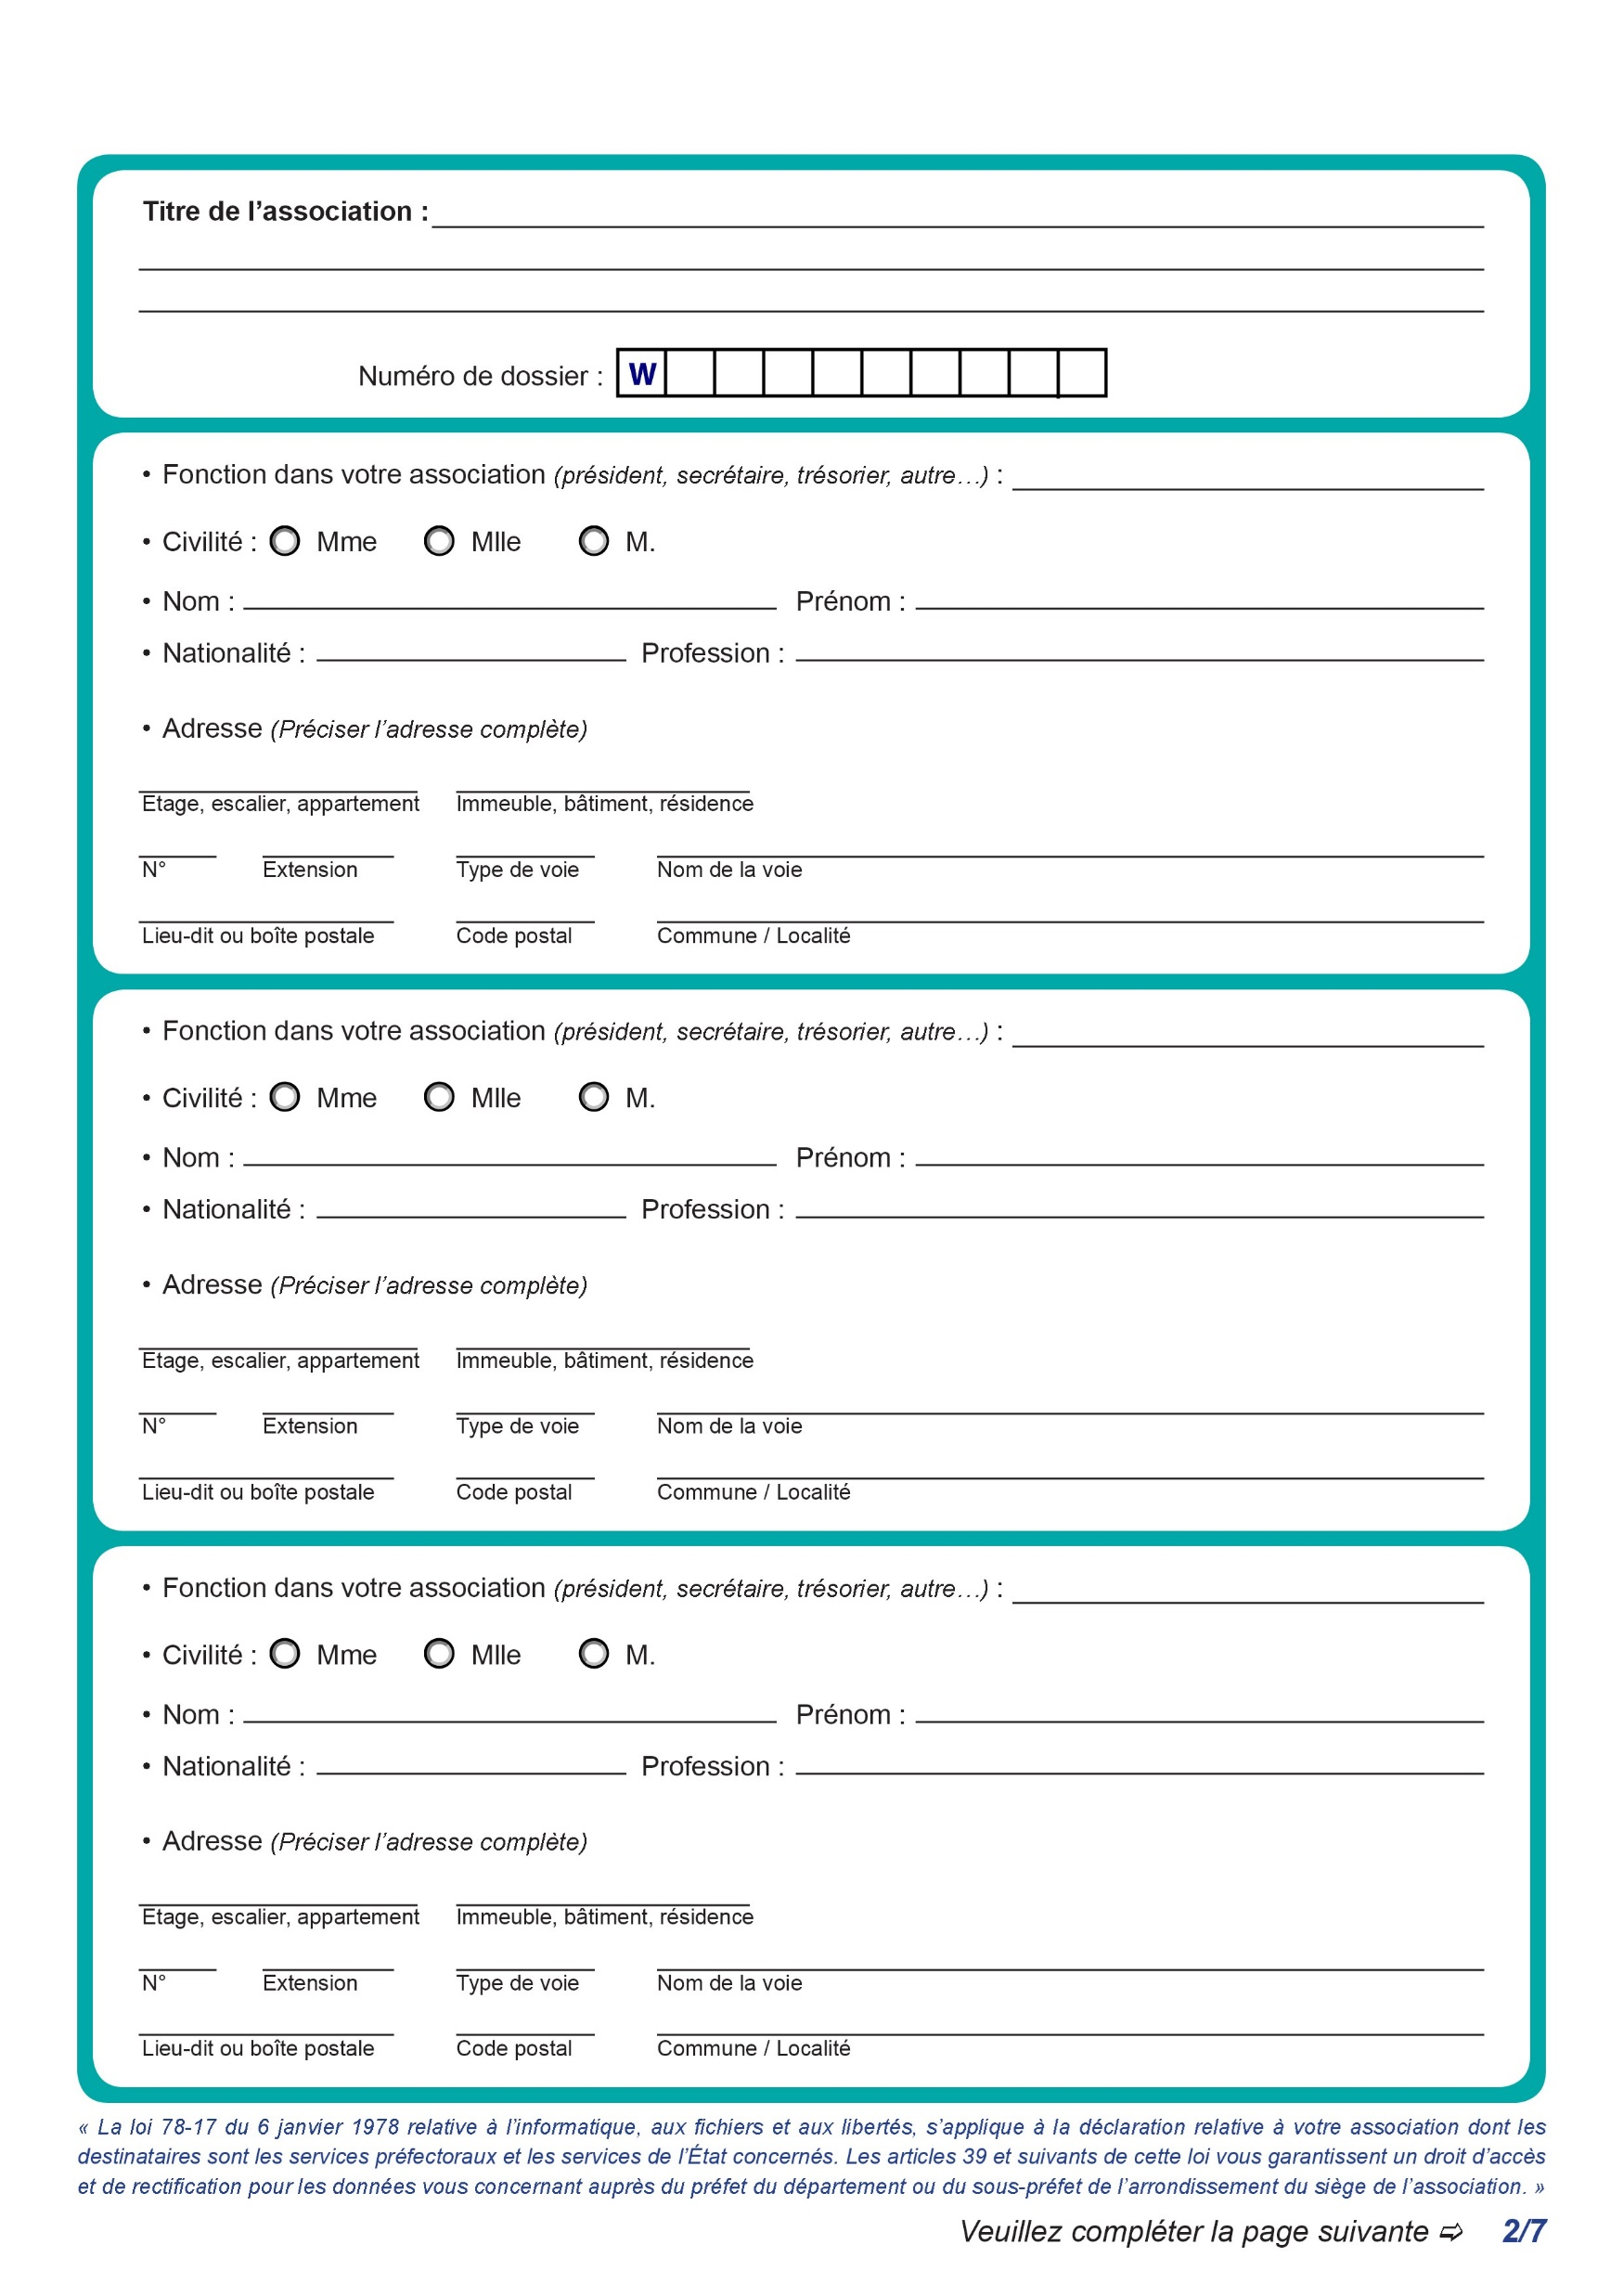
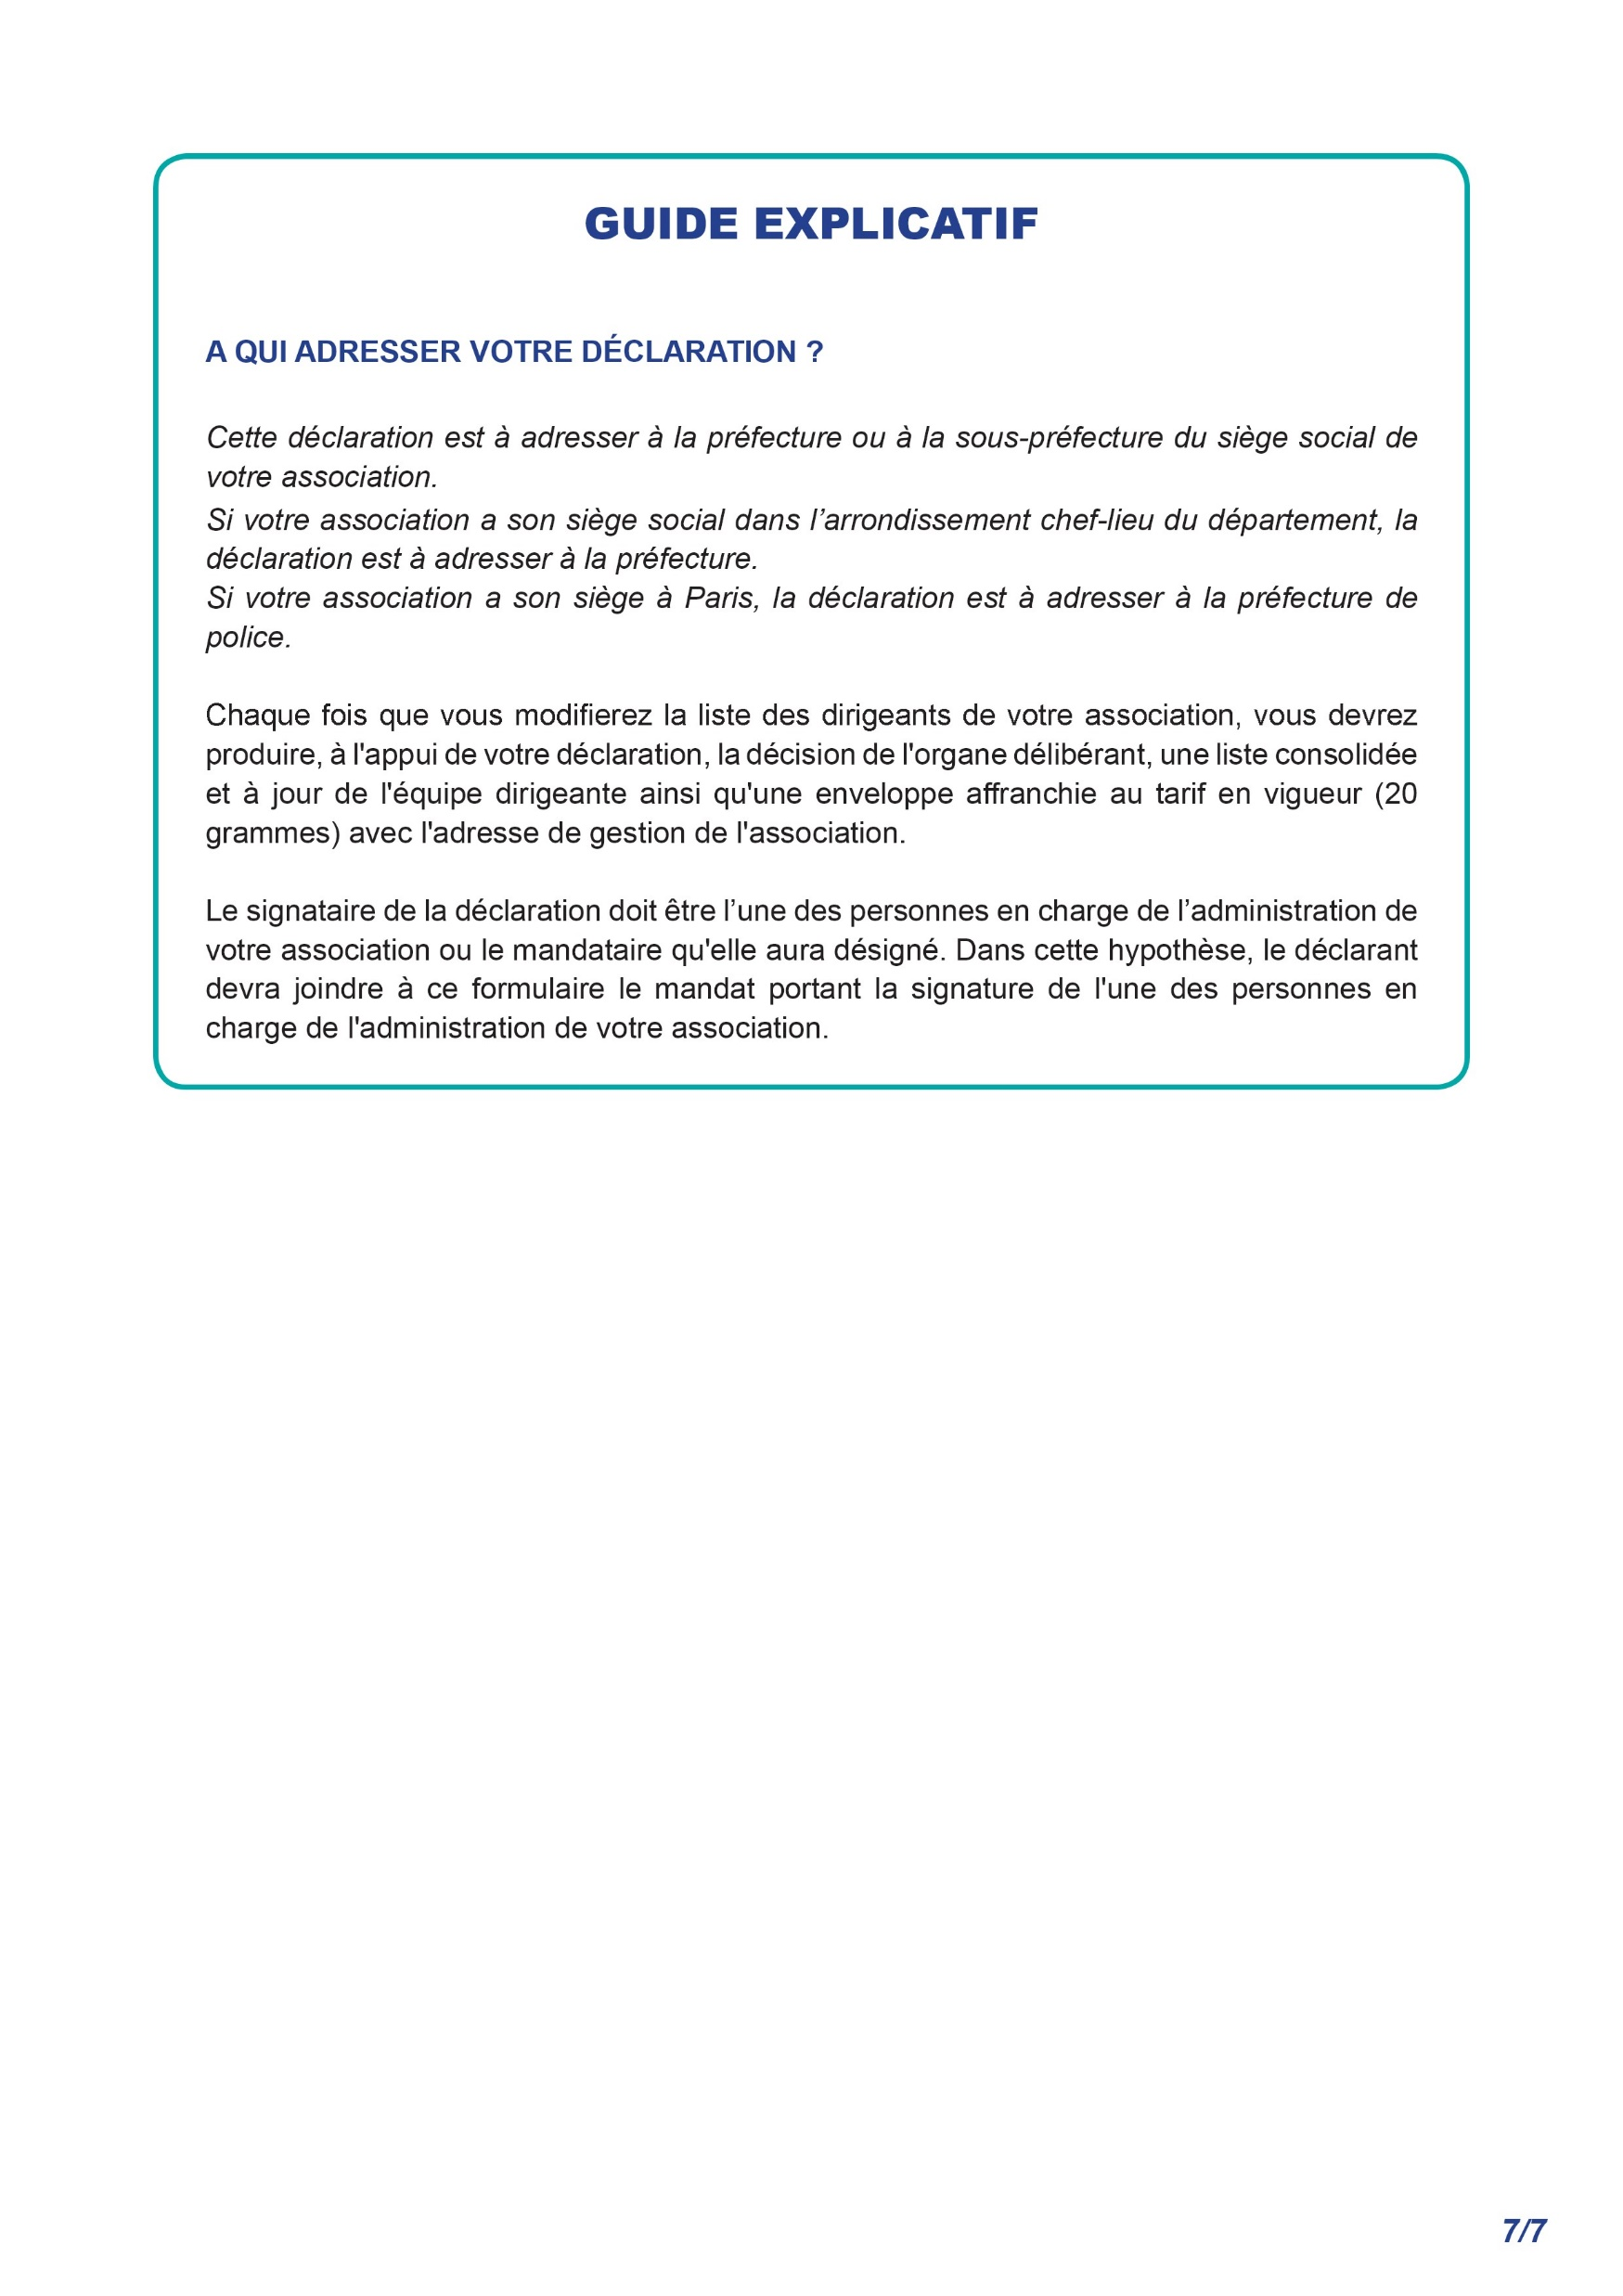
La déclaration de la liste des personnes chargées de l’administration d’une association.
CERFA N° 13973*03

Slide 13
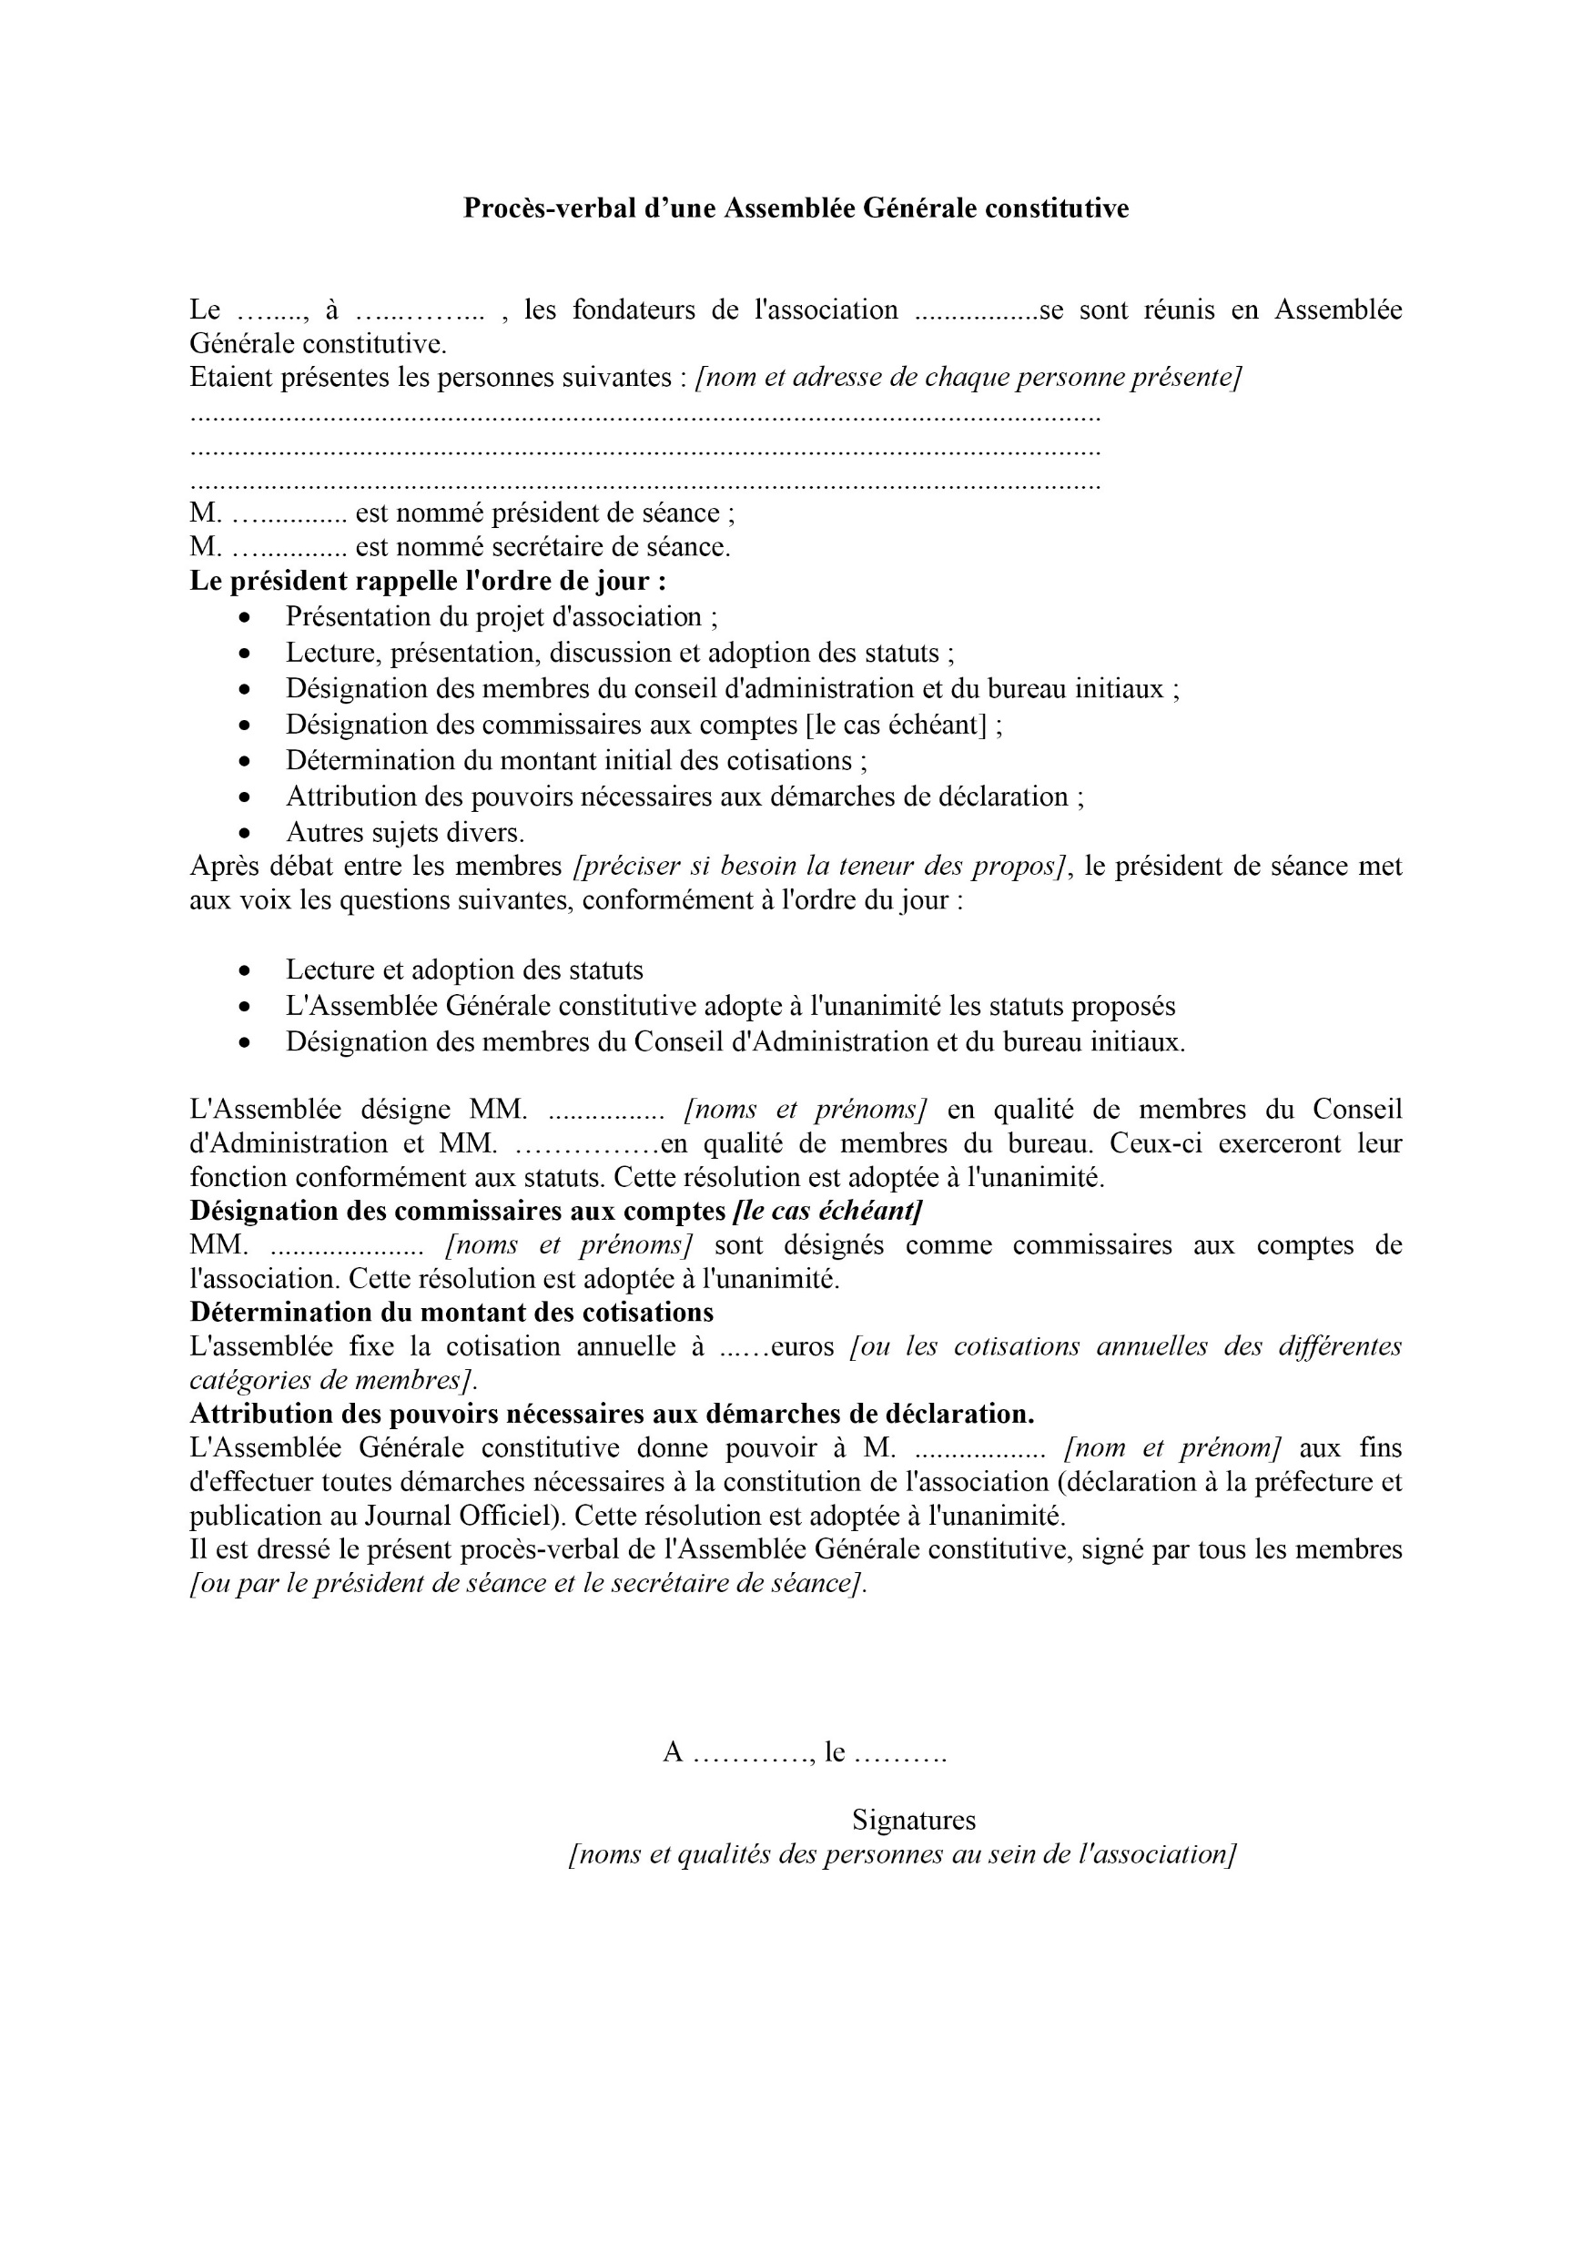
Procès-verbal
d’une Assemblée Générale constitutive

Slide 14
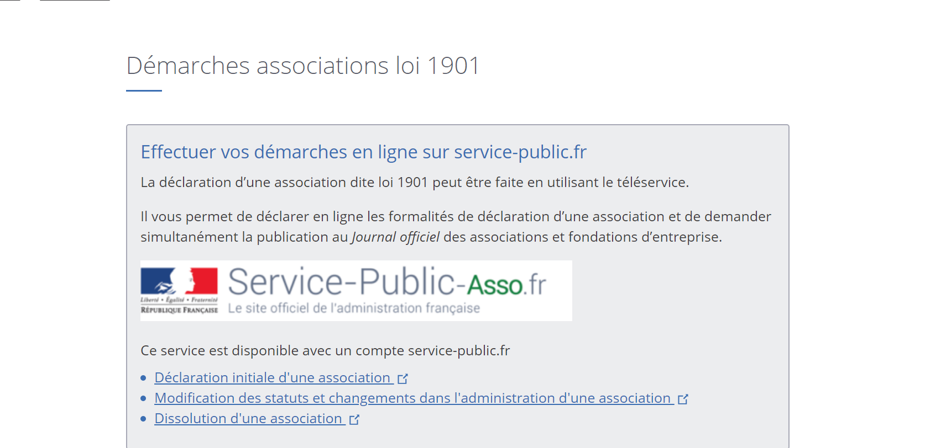
Déclaration en ligne création d’une association

Slide 15
Déclaration en ligne création d’une association

Slide 16
Le RNA (Répertoire National des Associations) est le fichier national recensant l'ensemble des informations sur les associations. ... Chaque association est identifiée par un "numéro RNA" débutant par W et composé de 9 chiffres. Ce numéro est attribué automatiquement lors de la déclaration de création d'une association.
A chaque changement (statuts, déclaration des personnes chargées de l’administration de l’association), vous devrez mettre le numéro RNA.
Garder le justificatif de publication.
Le journal officiel vous communiquera le justificatif de publication sous 15 jours avec votre numéro RNA.

Slide 17
ORGANISATION DES ASSOCIATIONS
ORGANISATION COLLÉGIALE
ORGANISATION PYRAMIDALE
LE CONSEIL D’ADMINISTRATION
LE BUREAU
LES ASSEMBLÉES GÉNÉRALES ORDINAIRE, EXTRAORDINAIRE
LE RÔLE du President, Trésorier, Secrétaire

Slide 18
Organisation collégiale
Certaines associations sont organisées en collégialité intégrale : tous les membres sont à égalité et prennent ensemble les décisions à la majorité ou en recherchant le consensus.
La gouvernance collégiale offre la possibilité de piloter une association de façon plus conviviale, en s'appuyant sur des décisions prises en commun au lieu de déléguer le pouvoir à une seule personne. La cohésion du groupe peut s'en trouver renforcée.
Les avantages :
La possibilité de mieux maîtriser le temps qu'ils consacrent à l'association grâce au partage des tâches,
L'ambiance conviviale des réunions où la parole circule plus librement entre responsables et les autres bénévoles,
La sérénité qu'apporte la prise de décisions collectives : si on a décidé ensemble de s'engager dans une action, on sait que tous y participeront et si, au contraire on a décidé de décliner une proposition, on sait que personne ne viendra contester ce choix.
Les inconvénients :
La nécessité de se concerter avant de décider, ce qui prend plus de temps et peut alourdir le fonctionnement,
Le risque de voir l'un des responsables se trouver peu à peu en situation de prendre tout en charge, parce qu'il est plus disponible, plus réactif, plus ambitieux... On va naturellement s'adresser à lui pour toute question, quel qu'en soit l'objet et il pourrait se retrouver bientôt en situation de Président de fait et/ou en conflit avec les autres responsables.
ORGANISATION
DE L’ASSOCIATION
Dans la gouvernance collégiale, les responsabilités sont partagées et l'autorité est distribuée entre plusieurs personnes qui n'ont pas de lien hiérarchique entre elles.

Slide 19
ORGANISATION de L’ASSOCIATION
PYRAMIDALE
Organisation pyramidale
L’organisation classique des associations peut convenir dans la plupart des associations.
Doté d’un conseil d’administration et parfois d’un bureau, voir de commissions, de sections ce modèle est largement généralisé.

Slide 20
LE CONSEIL D’ADMINISTRATION
Il est composé de membres de l'association, généralement élus par l'assemblée générale. Tout membre du conseil d'administration est considéré comme dirigeant de l'association et peut voir sa responsabilité personnelle mise en cause.
Les attributions du conseil d'administration et les modalités de son fonctionnement sont déterminées par les statuts.
Ses attributions peuvent être limitées aux seuls pouvoirs de gestion et d’administration courante, comme c’est le cas dans le silence des statuts.
Elles peuvent aussi être largement entendues comme étant toutes les décisions pour lesquelles la compétence n’a pas été expressément attribuée à l’assemblée générale.

Slide 21
LE CONSEIL D’ADMINISTRATION
Il peut notamment, et sous réserve de précision contraire des statuts :
mettre en œuvre la politique définie par l'assemblée générale,
se prononcer sur l'admission ou l'exclusion des membres,
préparer le budget prévisionnel de l'association qui sera, ou non, soumis à l'approbation de l'assemblée générale,
décider de la création et de la suppression des emplois salariés,
autoriser des dépenses qui n’auraient pas été prévues dans le budget prévisionnel,
convoquer les assemblées générales et déterminer l'ordre du jour,
élire les membres du bureau et contrôler leurs actions,
décider de l'ouverture des comptes et des délégations de signature,
arrêter les comptes de l’association qui seront soumis à l’approbation de l’assemblée générale et proposer l’affectation des résultats,
arrêter les projets qui seront soumis à l’assemblée générale.

Slide 22
LE BUREAU
Le bureau est un organe essentiel au fonctionnement de l’association.
C’est l’exécutif de celle-ci. Il est composé de quelques membres, ayant tous des rôles très particuliers. Ensemble ils veillent à la bonne gestion de l’association.
Sa présence n’est pas obligatoire à l’existence de l’association, il est cependant fortement conseillé pour le bon développement d’une association.

Slide 23
L’ASSEMBLÉE GÉNÉRALE ORDINAIRE
C’est l’organe central de l’association : elle dicte les grandes orientations de l’association et assure sa pratique démocratique, d’où l’importance de se donner de bonnes règles dans ses statuts.
L’assemblée générale ordinaire : Elle est convoquée par le conseil d’administration, elle rassemble tous les membres de l’association.
Il est présenté un bilan sur les activité de l’association, les projets à venir, les résultats comptables et les prévisions du budget, l’élection des nouveaux membres du conseil d’administration, le montant des cotisations, des prestations ou tout autre question présentée à l’ordre du jour.

Slide 24
L’ASSEMBLÉE GÉNÉRALE EXTRAORDINAIRE
A la différence de l’Assemblée générale ordinaire, l’Assemblée générale extraordinaire n’est pas périodique et n’intervient que dans certains cas précis.
On y soumet au vote des adhérents :
Les modifications des statuts,
La dissolution de l’association.

Slide 25
Le président : C’est le membre qui représente l’association devant les tiers et devant la justice, dans tous les actes de la vie civile. C’est lui qui passera les différents contrats. Il a pour mission de convoquer le conseil d’administration.
Le trésorier : Il est chargé de la bonne gestion de l’association, veillant au recouvrement des créances et paiement des dettes. Il en tient la comptabilité régulière ou suit son traitement par un tiers. Il dresse également le budget prévisionnel de l’exercice suivant. En fin d’exercice, il se charge de l’inventaire, du bilan, du compte de résultat, des annexes et rédige un rapport financier qui soumettra à l’assemblée générale en vue de son approbation.
Le secrétaire : Il est chargé des fonctions administratives au sein de l’association, notamment la tenue du registre des délibérations de l’assemblée générale et du conseil d’administration.
Dans les statuts peuvent être élus des vice-présidents, vice-trésoriers, vice-secrétaires…

Slide 26
LE BÉNÉVOLAT DANS LES ASSOCIATIONS
Plus de 16 millions de bénévoles œuvrent aujourd’hui dans le paysage associatif français.
Se sentir utile et faire quelque chose pour autrui est le moteur de ces bénévoles qui s’impliquent dans des domaines d’activité aussi divers que le sport, la culture ou les loisirs, l’humanitaire, la santé ou l’action sociale, la défense des droits ou encore l’éducation.
On peut définir les bénévoles d’association comme des personnes qui consacrent une partie de leur temps, sans être rémunérées, aux activités de l’association.

Slide 27
Il n’y a pas de différence entre une association sans but lucratif et une entreprise commerciale. Dès lors qu’une association embauche des salariés, ceux-ci sont soumis au droit du travail (articles L 1131-1 et suivants du Code du Travail) et de la sécurité sociale, à l’instar de tout autre salarié d’une quelconque entreprise dite traditionnelle.
Respecter le code du travail, la convention collective appliquable à l’activité de l’association,
Contrat de travail,
Avenant au contrat de travail,
Bulletins de salaire, la rénumération,
Déclaration de l’embauche des salariés,
Paiement des cotisations sociales (URSSAF, RETRAITE, PRÉVOYANCE, MUTUELLE, FORMATIONPROFESSIONNELLE……)
Le salariat dans les associations

Slide 28
LES RESSOURCES DES ASSOCIATIONS
Les cotisations,
Les droits d’entrées,
Les dons,
Les subventions,
Les apports en numéraire ou en nature,
Les prestations, Le produit des activités économiques.

Slide 29
LES RESSOURCES DES ASSOCIATIONS
Les cotisations :
Elles ne sont pas obligatoires sauf si elles sont prévues dans les statuts et le règlement intérieur. Leurs montants sont librement fixés par l’association.
Les dons :
Ceux-ci sont généralement donnés sous une forme monétaire.

Slide 30
Les subventions :
Une association peut demander des subventions auprès de sa mairie, du Départemental, de la Région…..
Une subvention n’est pas un droit, une collectivité peut ne pas vous octroyer une subvention sans pour autant de se justifier. De même, celle-ci n’est pas forcément renouvelable chaque année.
Elle est souvent conditionnée à la production de documents comptables (rapport financier, bilan, compte de résultat, budget prévisionnel, rapport moral, activité de l’association).
Le mécénat : articles 200 et 238 bis du code général des impôts
Le mécénat ouvre droit à une réduction d’impôt aux mécènes (entreprises, particuliers). L’association se doit de faire une demande de rescrit fiscal. L’administration fiscale donne un avis. L’association doit en tenir compte.
LES RESSOURCES DES ASSOCIATIONS

Slide 31
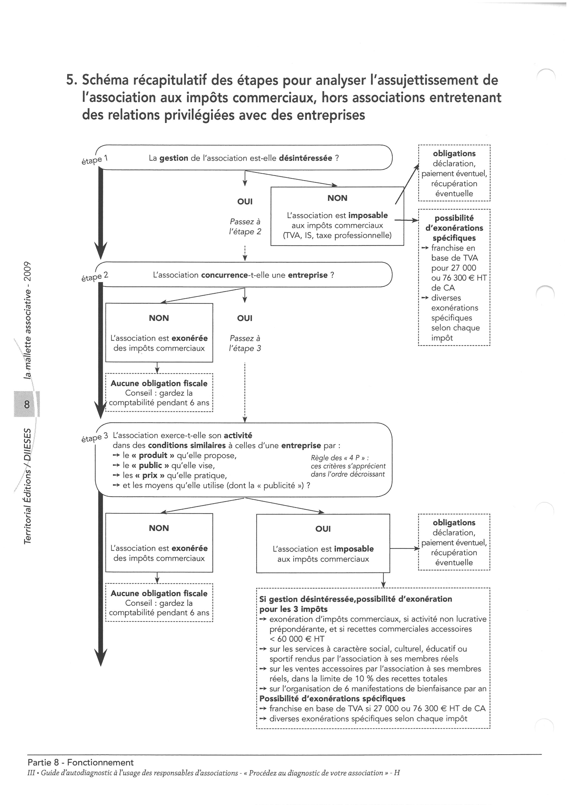
LES RÈGLES FISCALES
La règle des 4P
Le produit,
Le public,
Le prix,
La publicité.

Slide 32
LA COMPTABILITÉ DES ASSOCIATIONS
S’il y a nécessité pour les associations de tenir une comptabilité, la loi du 1er juillet 1901 n’impose en la matière aucune obligation aux associations.
Les associations doivent impérativement tenir une comptabilité, dont le degré et la nature seront fonction de la taille de l’association, de la source de ses financements (subvention, prêt bancaire, don), de son activité et enfin de l’exercice, ou non, d’une activité lucrative.
Une comptabilité recettes, dépenses si vous avez peut d’opérations et une activité réduite,
Une comptabilité d’engagements ou a partie double (grand livre comptable, bilan, et compte de résultat dans le but de rendre compte aux sociétaires, aux partenaires, aux financeurs, de l’utilisation d’une cotisation, d’une libéralité (subvention, apport, don, prestations…. ).
L’obligation de tenir une comptabilité peut résulter notamment d’une loi, d’un décret ou encore des statuts types.

Slide 33
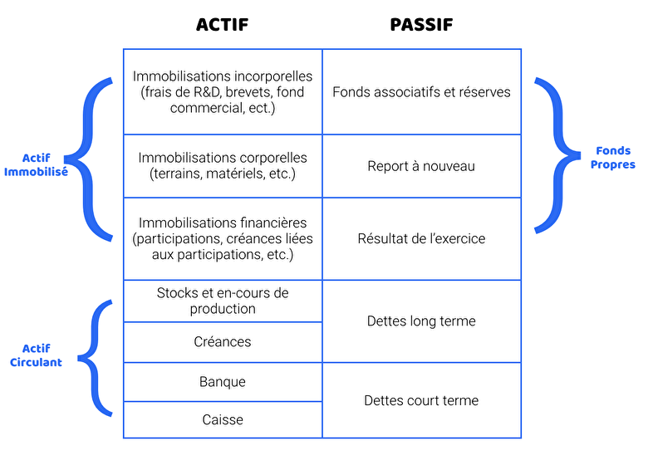
BILAN COMPTABLE

Slide 34
COMPTE DE RÉSULTAT
CHARGES | MONTANTS | PRODUITS | MONTANTS
Achats |  | Prestations
Services extérieurs (Locations, assurances, maintenance…) |  | Subventions
Autres services extérieurs (honoraires, publicité, frais de déplacements…) |  | Autres produits de gestion courante (cotisations, brevets, licences..)
Impôts et taxes |  | Produits financiers
Charges de personnel |  | Produits exceptionnels
Autres charges de gestion courante (cotisations, droits d’auteurs, pertes sur créances |  | Reprise amortissements et provisions
Charges financières |  | Transferts de charges
Charges exceptionnelles
Dotations amortissements, provisions
Résultat (excédentaire, déficitaire)
Totaux |  | Totaux

Slide 35
LA DISSOLUTION D’UNE ASSOCIATION
Les cas de dissolution
Il existe de nombreuses causes de dissolution :
La dissolution volontaire :
La vie de l’association est arrivée à son terme (statuts),
Par la réalisation de son objet,
Par décision des adhérents,
La dissolution judiciaire prononcée par le juge à l’occasion d’un litige
Pour objet illicite,
Pour déclarations irrégulières,
Pour mésentente entre les membres.
La dissolution doit être votée par l’assemblée générale extraordinaire.
La dévolution des biens
L’assemblée générale extraordinaire décide de l’attribution du boni de liquidation.
Il n’y a pas de partage entre les membres de l’association. Celui-ci est attribué à une autre association.

Slide 36
QUESTIONS FRÉQUENTES
Peut-on choisir librement le nom d'une association ?
Oui, une association peut librement choisir son nom. Toutefois, elle ne doit pas choisir un nom protégé ou faisant l'objet d'un droit exclusif ou susceptible de créer une confusion avec le nom d'une personne déjà existante.
Le siège d'une association peut-il être le domicile d'un de ses membres ?
Oui, le siège social d'une association peut être situé au domicile d'un membre de l'organisme, qu'il soit propriétaire ou locataire de son logement.
Une association peut-elle faire des excédents ?
Oui, mais seul le partage des excédents entre les membres est interdit.
Quand cesse le mandat de dirigeant ?
Le mandat d’un dirigeant cesse à compter de la délibération nommant son successeur
Ouvrir un compte bancaire
Seules les associations déclarées en Préfecture peuvent ouvrir un compte bancaire. Cela semble évident pour la gestion de votre association même si celle-ci ne gère que quelques cotisations.
Les mouvements en espèces sont à proscrire le plus possible, avoir une caisse n’est vraiment utile qu’en cas exceptionnel (recettes lors de manifestations).

Slide 37
Peut-on être dirigeant d’une association et rémunéré par cette association ?
Oui mais
La loi de 1901 n’interdit pas expressément la possibilité de rémunération des dirigeants.
Le cumul d’une fonction de dirigeant et d’une rémunération dans une même association conduit à la plus grande prudence et peut avoir des conséquences fiscales importantes. Une organisation rigoureuse veillerait à séparer clairement fonctions administratives bénévoles et travail rémunéré.
Les statuts peuvent permettre à l’association de se prémunir contre toute situation problématique (par exemple, en interdisant tout cumul ou en définissant les possibilités et les conditions de cumul).
Existe-t-il un statut du bénévole ?
L’élaboration d’un statut des bénévoles a fait l’objet de différents travaux et échanges avec des représentants du monde associatif.
Il ressort de ceux-ci que ce projet, par bien des aspects, heurte la nature même du bénévolat, qui est un don de temps librement consenti et gratuit.
La grande diversité des formes que revêt le bénévolat rend en outre très difficile la définition d’un tel statut.

Slide 38
Sites web pour les associations
https://www.openasso.org
https://www.associationmodeemploi.fr/
https://www.associatheque.fr
https://www.cava49.org/

